Slide 1
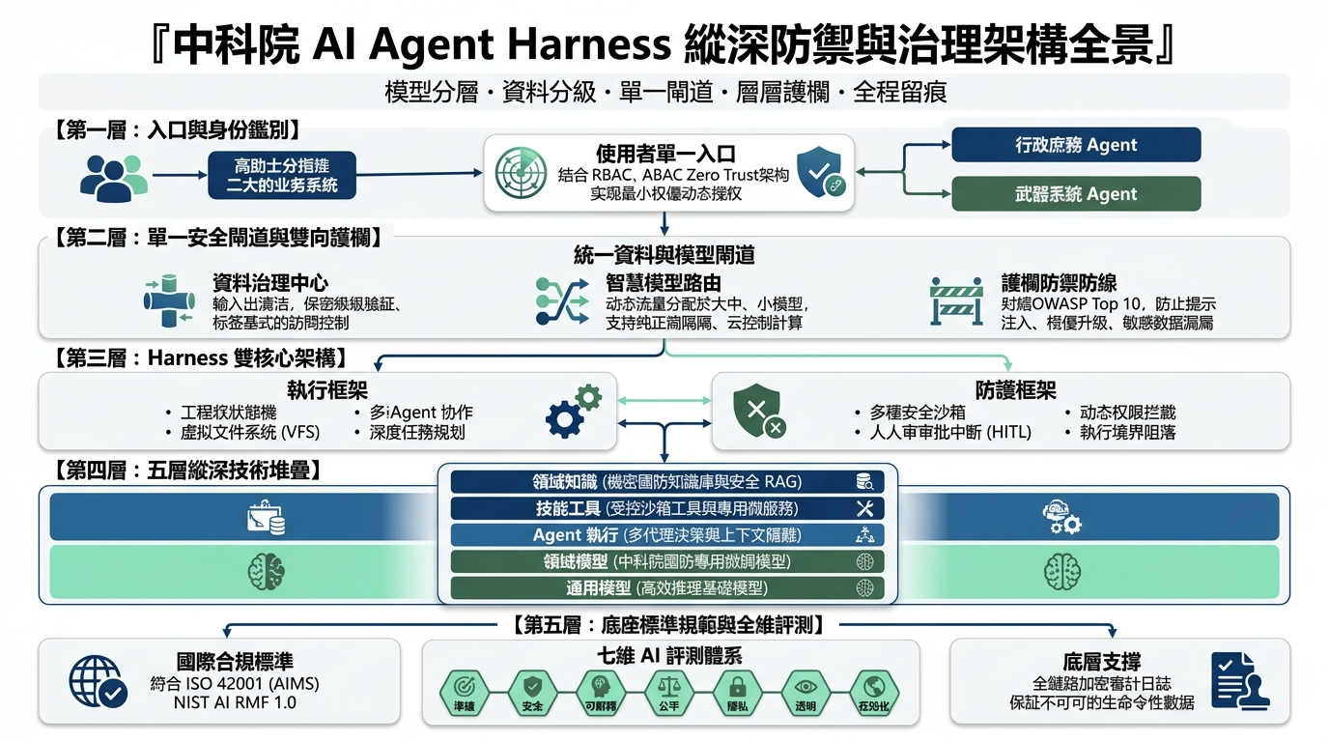
AI Agent 安全治理與縱身防禦
身分鑑別與動態分流
結合 RBAC/ABAC 零信任架構
落實最小權限動態授權
(Diode/PQC)
輸入/輸出資料清洗、機密等級合規檢核、標籤式 ABAC存取控制
動態流量分配於大中小模型，
純地端實體隔離，專網運算
對齊 OWASP Top 10，防止提示詞注入、特權提升與敏感資料洩漏
Graph工作流狀態機
虛擬檔案系統(VFS)
多 Agent 協同編排
深度任務規劃
多層安全沙箱(Sandbox)
人機審批中斷(HITL)
動態權限攔截(Deny-First)
紅隊測試/異常行為熔斷
(受控沙箱工具/專用微服務)
(多代理決策/上下文隔離)
(領域專用微調模型)
(高效能推理基礎模型)
底層標準規範與多維評測
AIEC多維評測體系
符
全鏈路加密稽核日誌，確保
Agent 全生命週期不可竄改
準確
安全
可解釋
公平
隱私
透明
在地化

Slide 2
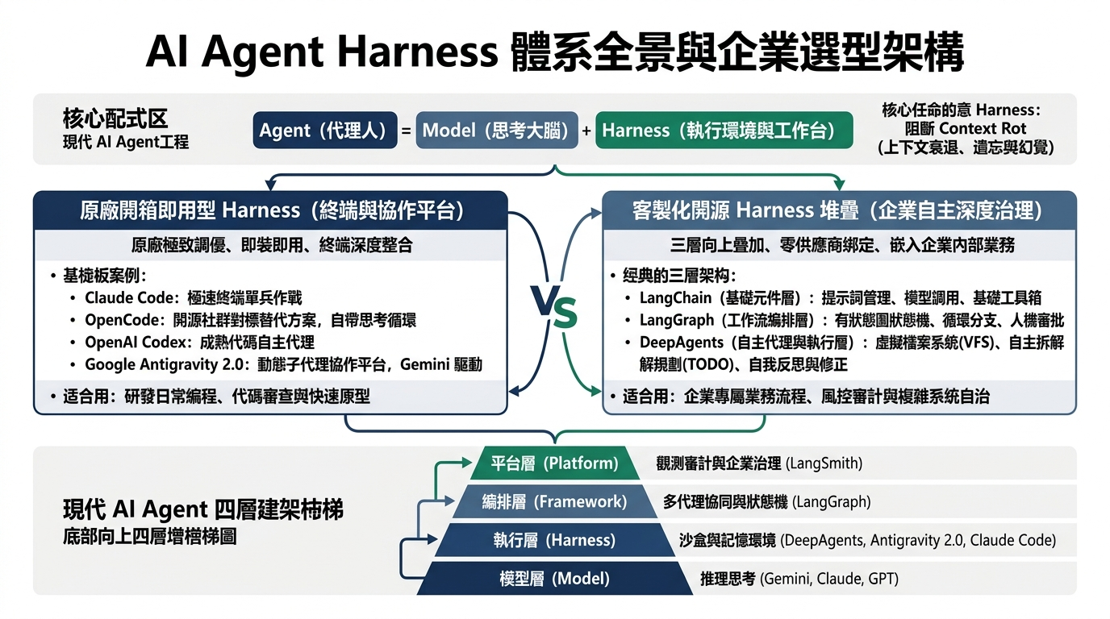
執行框架 Harness
現有版本案例:

Slide 3
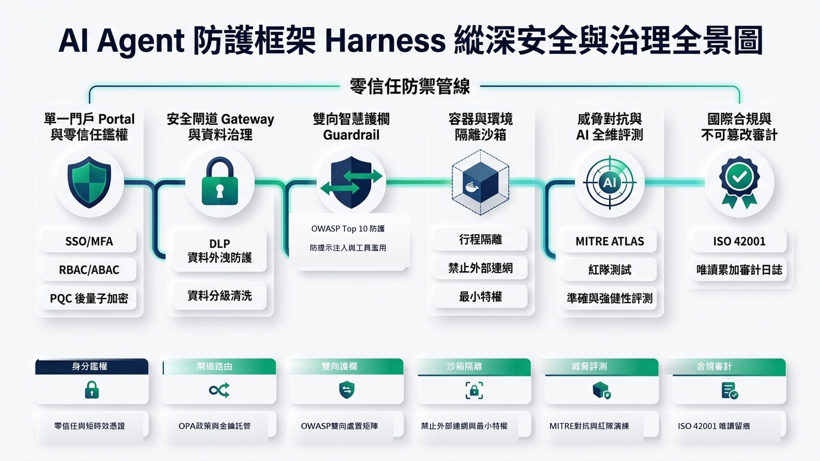
防護框架 Harness
OWASP Top 10 防護
(LLM/Agents/Skills)
防注入/越獄/汙染/機敏/擴權/ /RAG/DOS/Token/工具濫用
Notes:
OPA (Open Policy Agent) 是一個開源且通用的「政策引擎」，而它的政策（Policy）是用來定義誰有權限存取什麼資源、哪些設定符合安全規範的規則檔案。

Slide 4
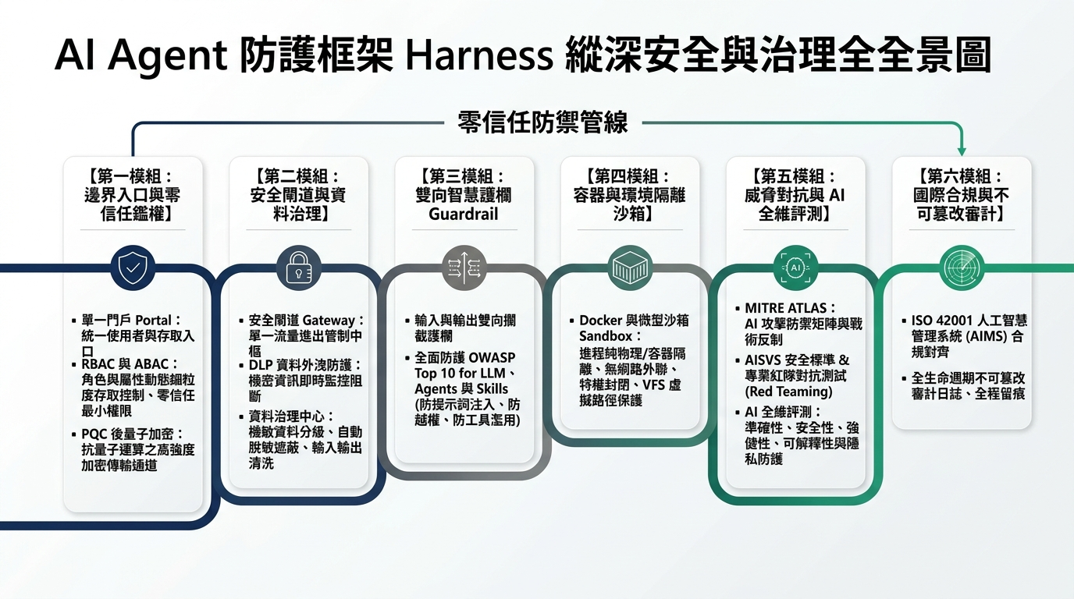
防護框架 Harness
MITRE ATLAS：
AI 攻擊防禦矩陣與戰術反制
AISVS 安全標準 & 專業紅隊對抗測試(Red Teaming)
  AI 全維評測：
    準確性、安全性、強韌性、可解釋性、隱私防護、在地化
單一入口 Portal：
統一使用者與存取入口
RBAC/ABAC 權限：
  角色與屬性動態細粒度存取控制、零信任最小權限
  單閘 PQC 後量子加密：
    抗量子運算之高強度加密傳輸通道
安全閘道：
單一流量進出管制中樞
DLP 資料外洩防護：
  機密資訊即時監控阻斷
  資料治理中心：
    機敏資料分級、自動脫敏遮蔽、輸入輸出清洗
輸入與輸出雙向攔截護欄
全面防護 OWASP Top 10 for LLM、Agents、Skills(防提示詞注入、防越權、防工具濫用
Docker 與微型沙箱 Sandbox：
行程純物理/容器隔離、禁止外部連網、最小特權封閉、VFS虛擬檔案路徑保護
ISO 42001 人工智慧管理系統
全生命週期不可篡改、稽核日誌、全程留痕

